Slide 1
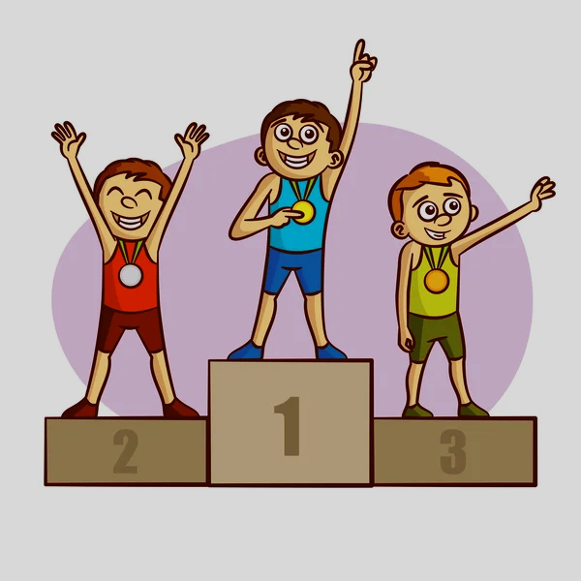
פרויקט גמר SQL
נושא: מערכת לניהול תחרויות אתלטיקה בין בתי ספר
מגישים:
סרגיי גולדובסקי 322102005
אופק גרוסמן- 316137942
דיוויד בורנשטיין- 328800974

Slide 2
תיאור המערכת:
התאחדות הספורט לבתי הספר בישראל מעוניינת ליצור מערכת אשר תיתן לה את היכולת לשמור
את המידע הנחוץ לניהול תחרויות האתלטיקה בישראל.
המערכת תאחסן את הנתונים הבאים:
מידע על כל תחרות
מידע על כל מקצה בתחרות
אצטדיונים מארחים
בתי ספר משתתפים
אתלטים המשתתפים בתחרויות
עובדים המעורבים בתחרויות.

Slide 3
יעדי ודרישות הפרויקט:
יעדי הפרויקט הם להיות מסוגלים לנהל תחרות אתלטיקה בין בתי ספר בצורה מסודרת ומבלי שיהיו חסרים מרכיבים אשר חיוניים להתנהלות תקינה של האירוע. כמו כן המטרה שהיא שכל בעלי העניין בתחרויות אלו יוכלו לגשת לנתונים לגבי תחרויות עבר להסקת מסקנות וגם לגשת למידע חיוני לתכנון תחרויות עתידיות.
אתלט יוכל לגשת לנתונים לגבי התחרויות הקודמות בהן השתתף וגם תאריכי תחרויות עתיד.
מנהלי ומורי הספורט בבתי הספר יוכלו לקבל מידע לגבי תחרויות עתידיות זמינות ויוכלו להכין את התלמידים שלהם מראש לקראת תחרויות עתיד. כמו כן הם יוכלו לעקוב אחרי תוצאות של התלמידים על מנת להשתפר ולראות מי המתחרים שלהם בבית הספר האחרים.
עובדי התאחדות הספורט לבתי ספר בישראל יוכלו לגשת למידע שימושי לגבי אצטדיונים, מחוזות ,תחרויות עבר ,בתי ספר, תחרויות- על מנת לדעת איך לתכנן את התחרות הבאה בצורה הטובה ביותר ושלא יחסר שום מרכיב השימושי להתנהלות תקינה של התחרות.

Slide 4
משתמשי המערכת:
תלמידים- יוכלו לגשת לתוצאות של תחרויות עבר ותאריכי תחרויות עתיד. כמו כן יוכלו לנהל מעקב אחרי התוצאות שלהם.
מאמני ספורט- יוכלו לקבל מידע על תוצאות של תחרויות עבר ותאריכי תחרויות עתיד וגם יוכלו לרשום את האתלטים מהבית ספר שבו הם
מלמדים לתחרויות עתיד או להסירם במידת הצורך. יוכלו לקבל נתונים סטטיסטיים לגבי תוצאות על מנת לשפר את תלמידיהם.
עובדי התאחדות הספורט לבתי ספר בישראל- יוכלו לקבל את כל המידע ההכרחי לגבי כלל הספורטאים, בתי הספר, תוצאות וכמה נרשמים לכל תחרות על מנת להיערך לתחרויות ולנהל את כלל האירועים החל מאצטדיון בו תהיה התחרות ועד הספורטאי המתחרה.
*

Slide 5
Aשמירת נתונים במערכת
בית ספר:
מזהה בית הספר
שם בית הספר
כתובת
מחוז
מאמן בית הספר
מנהל בית הספר
אתלט:
תעודת זהות
שם (שם פרטי, שם משפחה)
תאריך לידה
סוגי ספורט בהם משתתף
מספר חירום ליצירת קשר

Slide 6
Aשמירת נתונים במערכת
עובדים:
תעודת זהות
שם(פרטי, משפחה)
תפקיד העובד
מספר טלפון
מייל
תאריך תחילת עבודה
תאריך סיום עבודה במידה ועזב
מנהל ישיר
אצטדיון מארח:
מספר מזהה
שם אצטדיון
כתובת (רחוב, עיר, מספר)
מנהל אצטדיון
תכולת אנשים מקסימלית

Slide 7
Aשמירת נתונים במערכת
מקצה בתחרות:
מספר מקצה
סוג הספורט
קבוצת גיל
מין מתחרה
תוצאות
זמן התחלת מקצה
זמן סיום
מנהל ישיר
תחרות:
מזהה תחרות
שם תחרות
תאריך
מספר משתתפים
מנהל תחרות
אצטדיון מארח
מחוזות משתתפים בתחרות

Slide 8
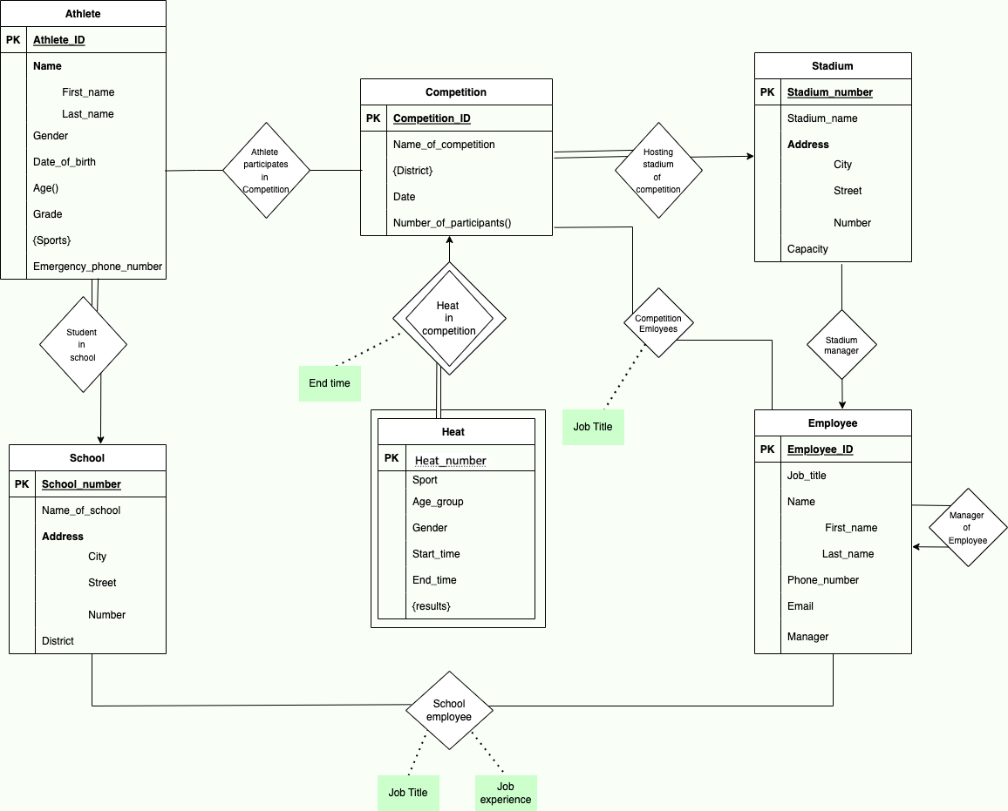
ERD תרשים

Slide 9
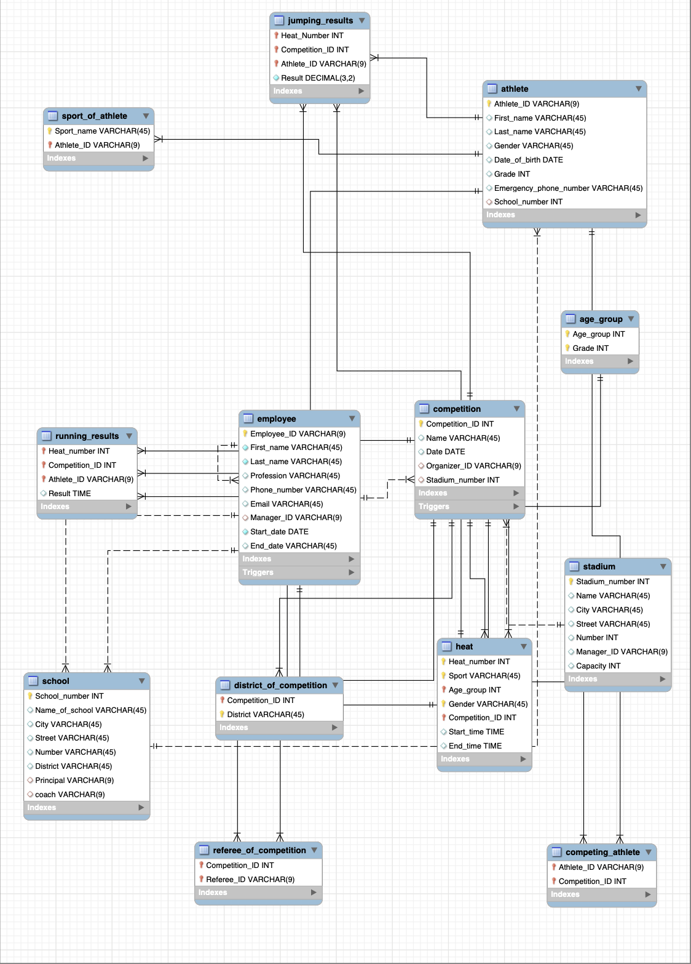
EER תרשים

Slide 10

תיאור טבלאות
Athlete ( Athlete_ID, First_name, Last_name, Gender,Date_of_birth ,Grade ,Emergency_ phone_number, ${School_number }^{FK}$)
School ( School_number, Name_of_school , City, Street, Number, District,${Principal}^{FK}$,${coach_id}^{FK}$)
Competition (Competition_ID, Name_of_competition,Date, $Organizer_id^{FK}$, ${Stadium_number }^{FK}$)
Stadium (Stadium_number, Name, City, Street, Number, ${Manager}^{FK}$ , Capacity)
Age group(Age_group,Grade)
Heat (Heat_number, Sport, Age_group, Gender, ${Competition_id }^{FK}$, Start_time,End_time)
Employee (Employee_id, First_name, Last_name, Profession, Phone_number,Email, ${Manager id}^{FK}$, Start_date,End_date)
Competing athlete (${Athlete_id}^{FK}$ , $Competition_id^{FK}$ )
Sport of athlete (Sport_name, ${Athlete_id}^{FK}$)
District of competition ($Competition_id^{FK}$ , District)
Running results (${Heat_number}^{FK}$ , $Competition_id^{FK}$ , ${Athlete id}^{FK}$ , Result)
Jumping results (${Heat_number}^{FK}$ , $Competition_id^{FK}$ , ${Athlete id}^{FK}$ , Result)
Referee of competition ( $Competition_id^{FK}$ , ${Referee_id}^{FK}$)

Slide 11
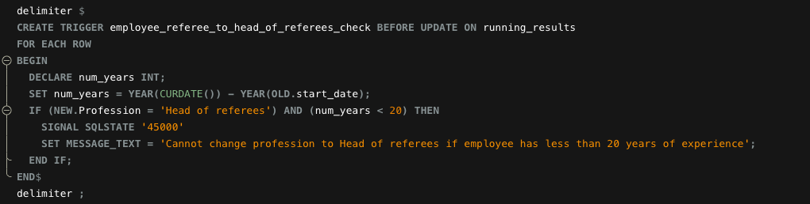
DDL פקודות
מטרת הפקודה: לוודא שלפני שהופכים שופט ל ״יושב ראש השופטים״ צריך שיהיה לשופט לפחות 20 שנות ניסיון.
מבצע הפקודה: התאחדות הספורט לבתי הספר בישראל.

Slide 12
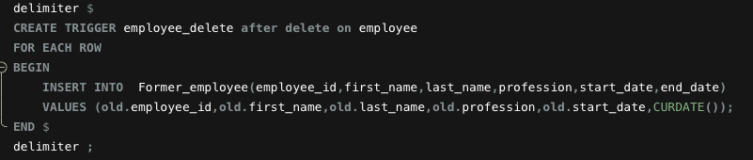
DDL פקודות
מטרת הפקודה: לשמור מידע על עובדים שהפסיקו לעבוד וכבר לא במערכת.
מבצע הפקודה: התאחדות הספורט לבתי הספר בישראל.

Slide 13
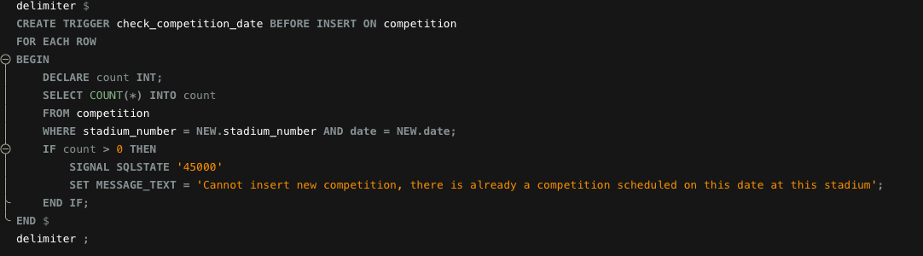
פקודות DDL
מטרת הפקודה: בדיקה שלפני שקובעים תחרות חדשה באצטדיון מסוים צריך לוודא שהאצטדיון פנוי באותו יום ואין שם תחרות אחרת.
מבצע הפקודה: התאחדות הספורט לבתי הספר בישראל.

Slide 14
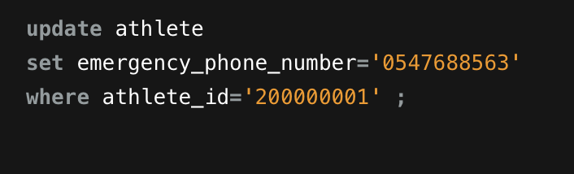
פקודות DML
מטרת הפקודה: אתלט בעל תעודת זהות 200000001 רוצה לעדכן את מספר טלפון החירום שלו למספר אחר.
מבצע הפקודה: אתלט בבית ספר.

Slide 15
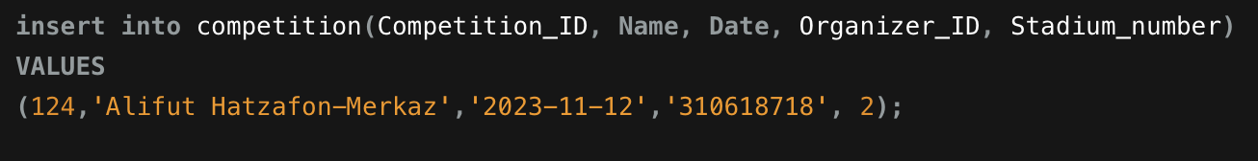
פקודות DML
מטרת הפקודה: עובד בהתאחדות הספורט לבתי ספר בישראל מעוניין לפתוח תחרות חדשה "אליפות הצפון-מרכז" כאשר המארגן הוא בעל תעודת הזהות 310618718 , אצטדיון מספר 2 ,בתאריך 2023-11-12
מבצע הפקודה: התאחדות בתי הספורט לבתי ספר בישראל

Slide 16
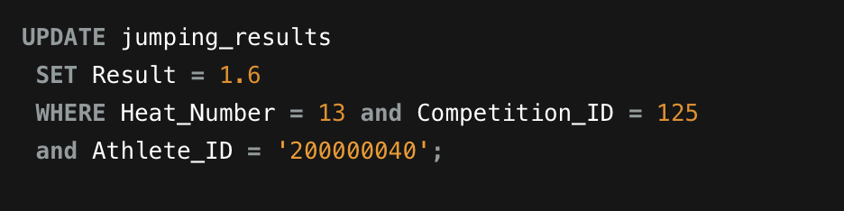
פקודות DML
מטרת הפקודה: בתחרות בעלת מספר מזהה 125 במקצה 13 אתלט בעל תעודת זהות 200000040 הוגדר כפסול לאחר שנגע במוט עם גבו. הנתונים הוזנו במערכת כערך אפס ולאחר ערעורו של האתלט התקבלה טענתו כי לא נגע במוט ותוצאתו צריכה להיות מעודכנת ל 1.6 מטר.
מבצע הפקודה: התאחדות הספורט לבתי הספר בישראל.

Slide 17
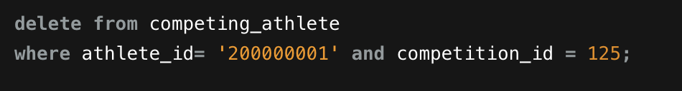
פקודות DML
מטרת הפקודה: מאמן רוצה למחוק את אתלט מספר 200000001 מתחרות מספר 125 עקב מחלה .
מבצע הפקודה: מאמן בבית ספר.

Slide 18
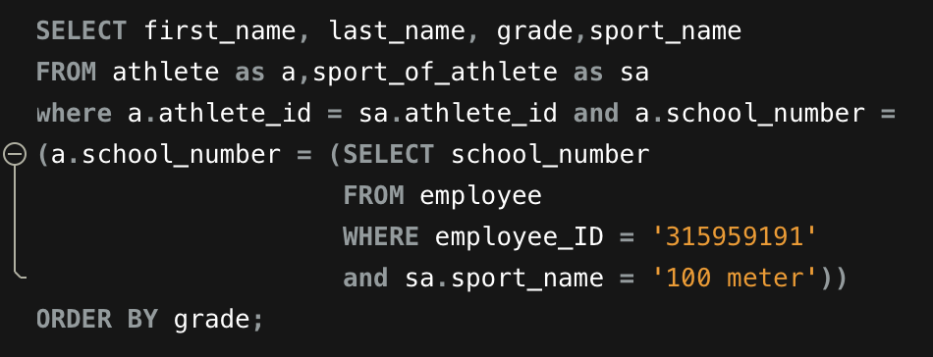
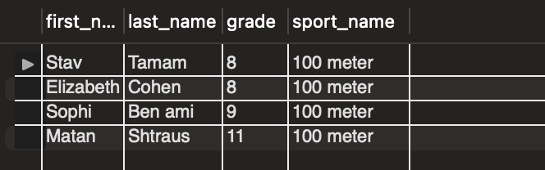
A שאילתות
1.
מטרת הפקודה: מאמן חדש בעל תעודת זהות 315959191 מגיע לבית הספר ורוצה לדעת מי בבית ספרו מתחרה בריצת 100 מטר.
מבצע הפקודה: מאמן בבית ספר.

Slide 19
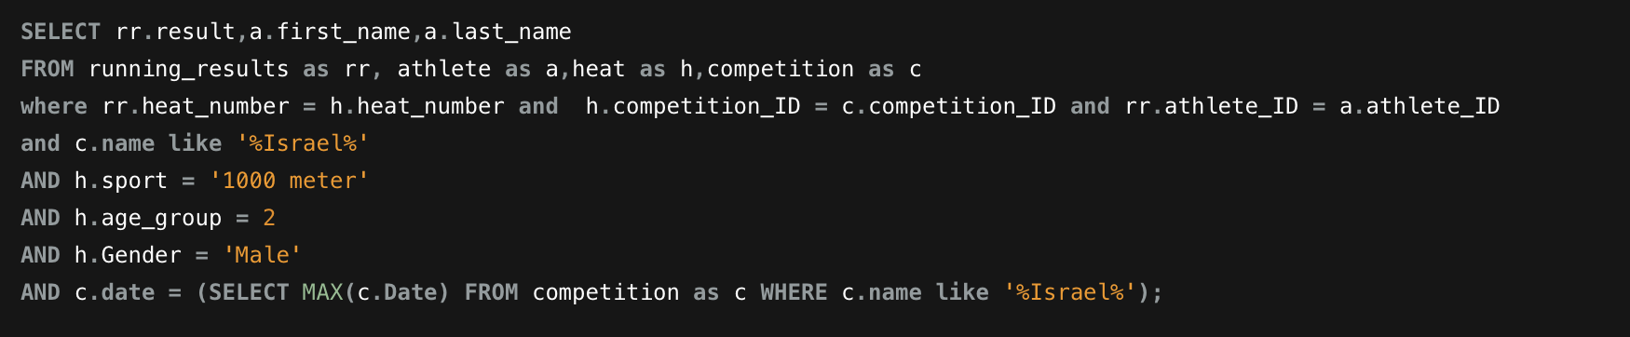
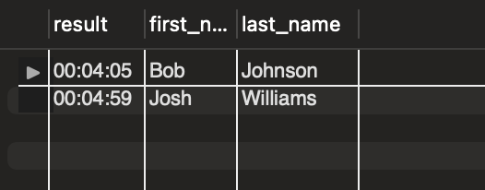
A שאילתות
2.
מטרת הפקודה: מאמן רוצה לראות את התוצאות של ריצת 1000 מטר בקבוצת גיל 2 –זכרים באליפות ישראל האחרונה.
מבצע הפקודה: מאמן בבית ספר.

Slide 20
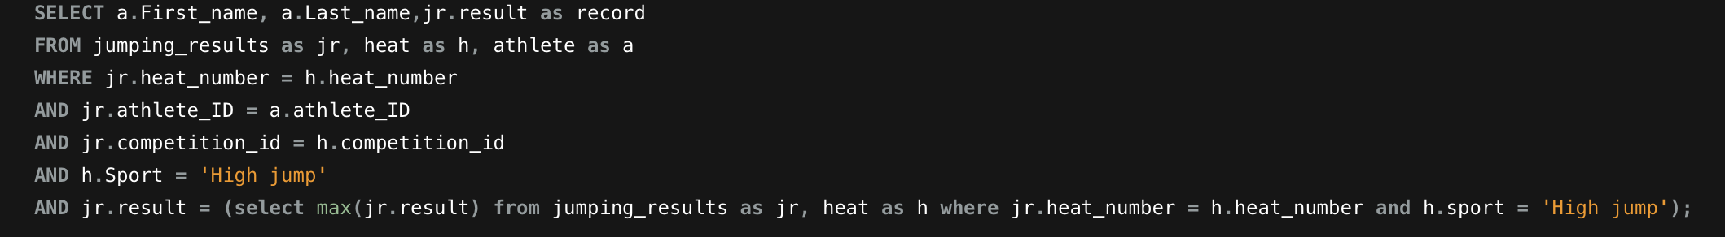
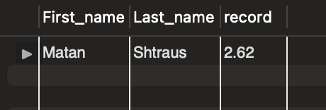
A שאילתות
3.
מטרת הפקודה: מאמן רוצה לדעת מבין כל התחרויות מי מחזיק בשיא של קפיצה לגובה ומה השיא.
מבצע הפקודה: מאמן בבית ספר.

Slide 21
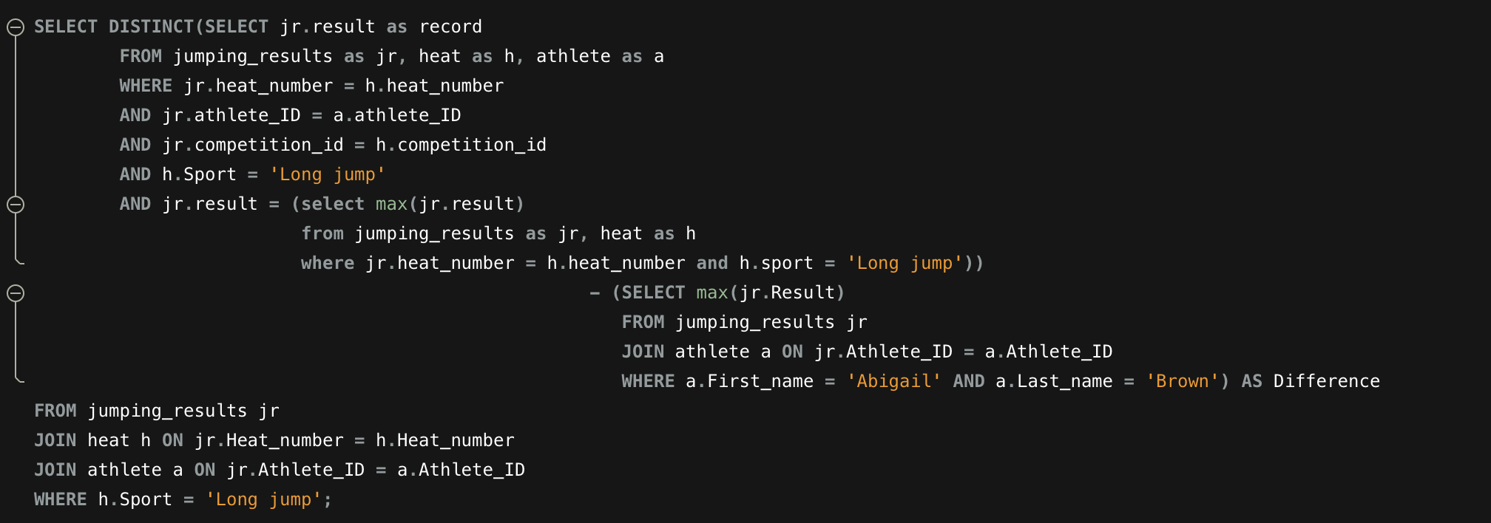
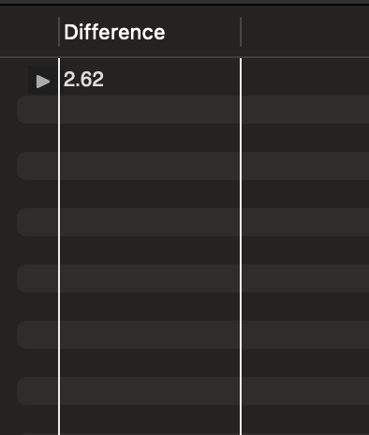
A שאילתות
4.
מטרת הפקודה: למאמן יש אתלטית בשם אביגיל בראון שהוא רואה בה פוטנציאל לא ממומש. המטרה שלו היא להפוך אותה לקופצת רוחק הטובה ביותר. המאמן צריך לדעת מה הוא השיא כרגע מכל התחרויות של קפיצה לרוחק וכמה אביגיל רחוקה מהשיא.
מבצע הפקודה: מאמן בבית ספר.

Slide 22
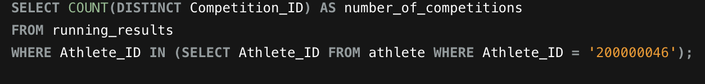
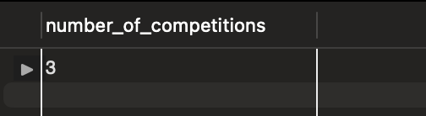
A שאילתות
5.
מטרת הפקודה: אתלטית בשם סופי בן עמי (200000046) מעוניינת לדעת בכמה תחרויות היא השתתפה בסך הכל.
מבצע הפקודה: אתלט בבית ספר.

Slide 23
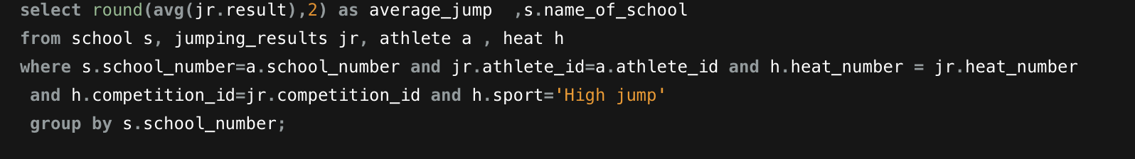
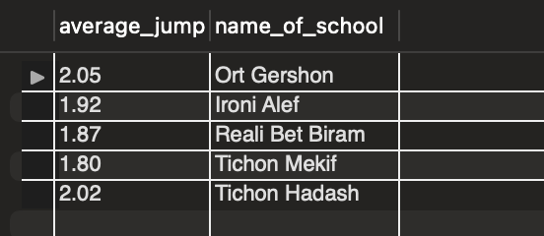
A שאילתות
6.
מטרת הפקודה: אתלט מעוניין לדעת מהי התוצאה הממוצעת בכל בית ספר ברחבי ישראל בקפיצה לגובה.
מבצע הפקודה: אתלט בבית ספר.

Slide 24
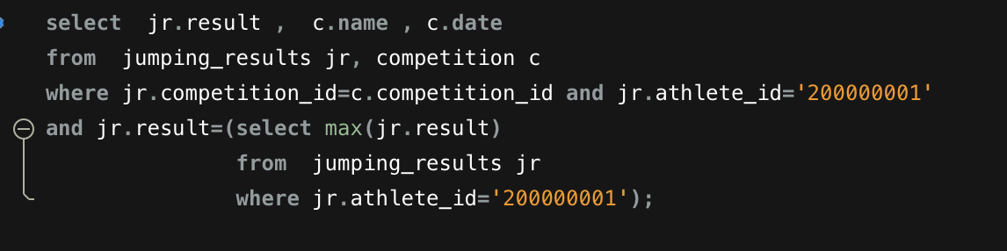
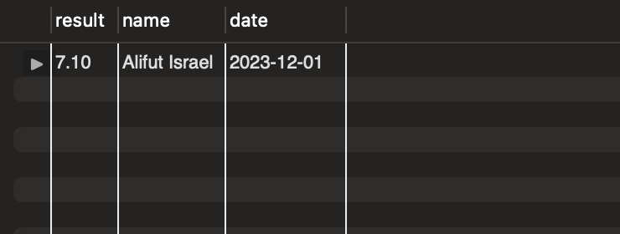
A שאילתות
7.
מטרת הפקודה: אתלט בעל תעודת זהות 200000001 מעוניין לדעת מהי התוצאה הכי טובה שלו בקפיצה לרוחק ובאיזה תחרות היא קרתה- שם תחרות ותאריך.
מבצע הפקודה: אתלט בבית ספר.

Slide 25
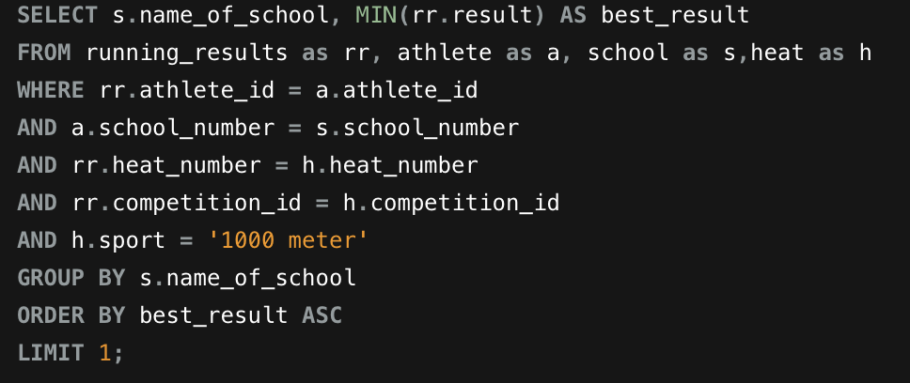
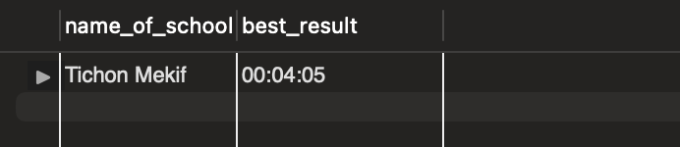
A שאילתות
8.
מטרת הפקודה: אתלט מעוניין לדעת איזה בית ספר מחזיק בתוצאה הטובה ביותר לריצת 1000 מטר.
מבצע הפקודה: אתלט בבית ספר.

Slide 26
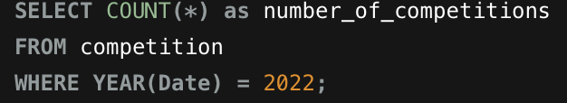
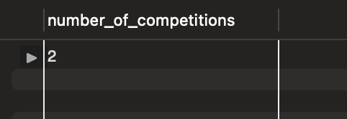
A שאילתות
9.
מטרת הפקודה: הארגון רוצה לדעת כמה תחרויות יצאו לפועל בשנת 2022.
מבצע הפקודה: התאחדות הספורט לבתי ספר.

Slide 27
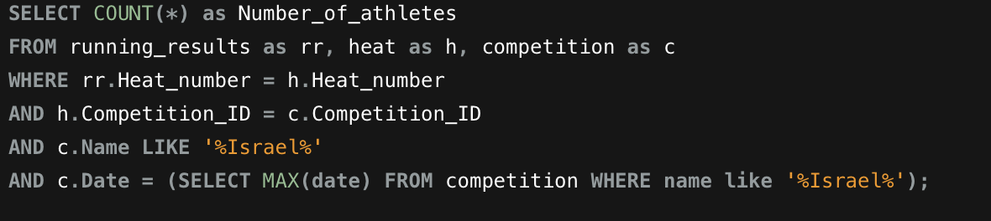
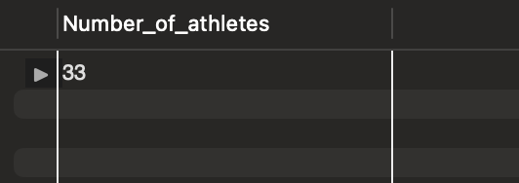
A שאילתות
10.
מטרת הפקודה: הארגון רוצה לדעת כמה אתלטים השתתפו באליפות ישראל האחרונה.
מבצע הפקודה: התאחדות הספורט לבתי ספר.

Slide 28
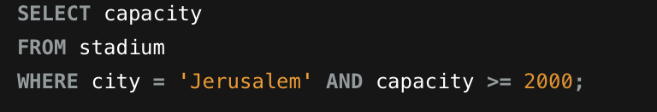
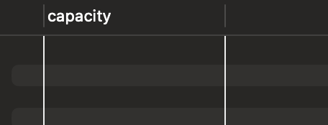
A שאילתות
11.
מטרת הפקודה: הארגון רוצה לדעת אם יש אצטדיון בירושלים שיכול להכיל יותר מ2000 איש.
* אם השאילתה לא מחזירה כלום סימן שאין.
מבצע הפקודה: התאחדות הספורט לבתי ספר.

Slide 29
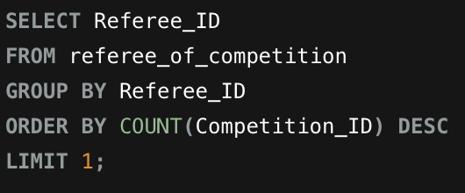
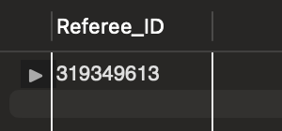
A שאילתות
12.
מטרת הפקודה: הארגון רוצה לדעת מה המספר ת.ז של השופט ששפט בהכי הרבה תחרויות על מנת לתת לו בונוס קטן על התמדה.
מבצע הפקודה: התאחדות הספורט לבתי ספר.

Slide 30

תודה רבה על זמנכם!

